Slide 2
AEROPUERTO ALFREDO VASQUEZ COBO
LETICIA - AMAZONAS
Unidad Administrativa Especial de Aeronáutica Civil

Slide 3
2. Información Proyecto
INFORMACIÓN CONTRACTUAL (OBRA)
Contrato No: | 23001091 H4 de 2023
Objeto: | REALIZAR CONSTRUCCION CALLE DE RODAJE, MEJORAMIENTO DE FRANJAS DE SEGURIDAD, INCLUYE CANALES Y EL SUMINISTRO E INSTALACIÓN Y PUESTA EN FUNCIONAMIENTO DEL SIS DE AYUDAS VISUALES DEL ATO ALFREDO VASQUEZ COBO DE LETICIA, AMAZONAS (VF)
Contratista | CONSORCIO ZETA NIT: 901.346.140-7
Valor inicial: | $ 44.713.764.188,00
Plazo Inicial: | Veinte (20) meses
Fecha de Inicio: | 29 de febrero de 2024
Fecha de terminación inicial | 19 de mayo de 2025
Programado / Ejecutado | 0,00% / 0,00%
INFORMACIÓN CONTRACTUAL (INTERVENTORÍA)
Contrato No: | 23001211 H3 de 2023
Objeto: | REALIZAR LA INTERVENTORIA INTEGRAL CONST. CALLE RODAJE, MEJOR. DE FRANJAS DE SEGURIDAD, INCLUYE CANALES Y EL SUMIN. E INSTA. Y PUESTA EN FUNCIONAMIENTO DEL SIS. DE AYUDAS VISUALES DEL APTO ALFREDO VASQUEZ COBO DE LETICIA, AMAZONAS(VF)
Contratista | ACINCO INGENIERÍA S.A.S. – BIC-, NIT: 901.230.477-4
Valor inicial: | $ 4.095.921.000,00
Plazo Inicial: | Veinte (20) meses
Fecha de Inicio: | 29 de febrero de 2024
Fecha de terminación inicial: | 19 de mayo de 2025
Ejecutado financiero | 0%

Slide 4
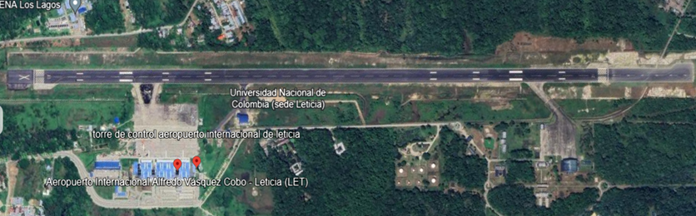
3. Area de Intervención
Franjas de Seguridad
Canales
Calle de Rodaje
Ayudas visuales

Slide 5
4. Recursos del proyecto

Slide 6
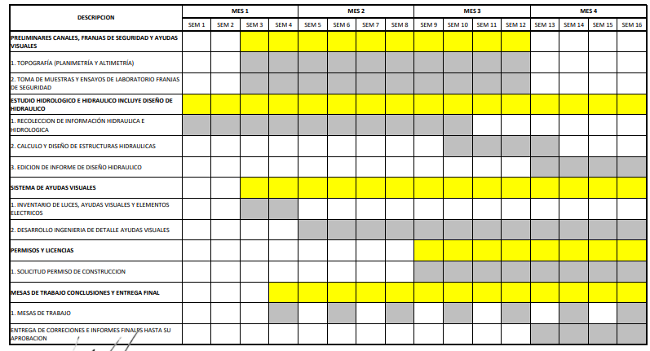
5. Avance del proyecto (Semana 13)
PROGRAMACION ETAPA PRECONSTRUCCION
* Nota: El proyecto se encuentra en el período de 4 meses para apropiación de diseños por parte del Contratista

Slide 7
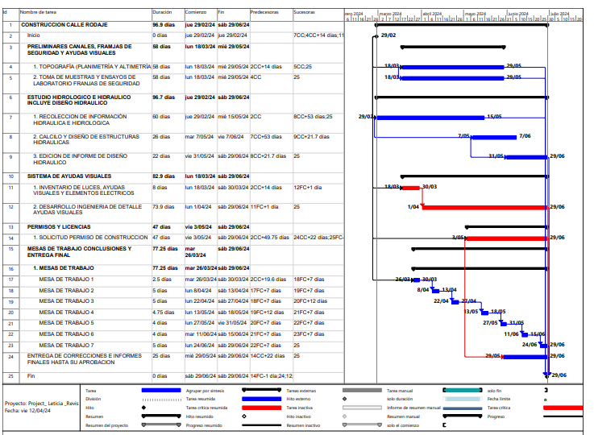
6. Avance del proyecto (Semana 13)
PROGRAMACION ETAPA PRECONSTRUCCION

Slide 8
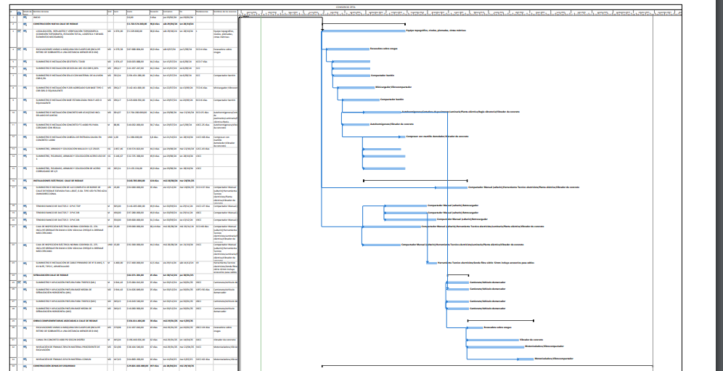
7. Avance del proyecto (Semana 13)
PROGRAMACION ETAPA CONSTRUCCION
* Nota: El proyecto se encuentra en el período de 4 meses para apropiación de diseños por parte del Contratista

Slide 9
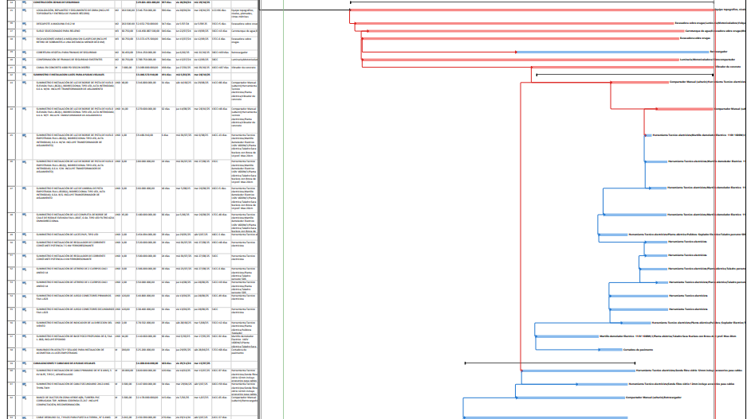
8. Avance del proyecto (Semana 13)
PROGRAMACION ETAPA CONSTRUCCION
* Nota: El proyecto se encuentra en el período de 4 meses para apropiación de diseños por parte del Contratista

Slide 10
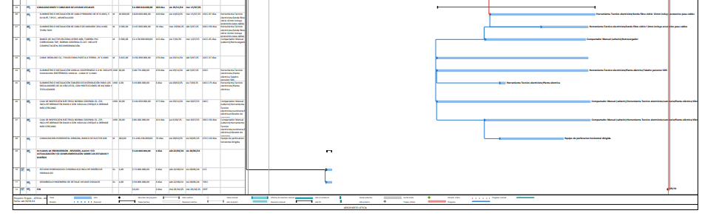
9. Avance del proyecto (Semana 13)
PROGRAMACION ETAPA CONSTRUCCION

Slide 11
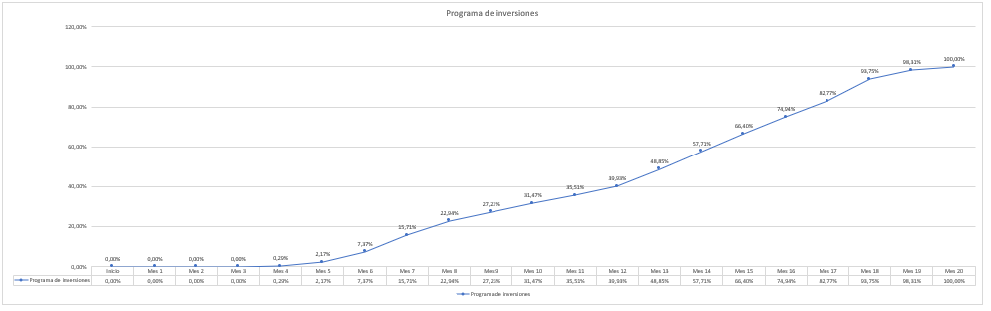
10. Avance del proyecto (Semana 13)
PROGRAMACION DE INVERSIONES (CURVA S)

Slide 12
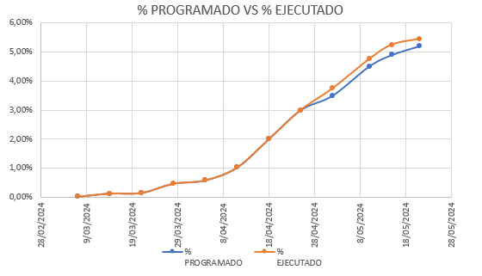
11. Avance del proyecto (Semana 12)
AVANCE EJECUTADO A LA FECHA

Slide 13
12. Ejecución de actividades (Semana 13)
A continuación, se relacionan las actividades ejecutadas hasta el periodo del informe (semana 8):
Se cuenta con Notam aprobado con fecha desde el 21-3-24 hasta el 24-6-24
Se radicó por el contratista lo correspondiente a plan de Gerencia (APROBADO), Informe de visita (APROBADO), plan de trabajo (APROBADO), plan de calidad (Aprobado), APUS (aprobados) Cronograma de obra (APROBADO), hojas de vida de personal (APROBADO), indicadores de gestión e informe de visita (APROBADO), Informe técnico de apropiación (aprobado), Informes de gerencia marzo y abril (Aprobados) de acuerdo con observaciones de la interventoría
El contratista instaló la valla informativa de obra.
Contratista realizó entrega de Informe técnico de apropiación de diseños corregido el cual fue avalado por interventoría en el cual el contratista manifiesta que se apropiará de los mismos en el comunicado. Sin embargo, el acta de aceptación se culminará cuando todos los componentes estén terminados.
Contratista realizó entrega de Informe para el ANLA, el cual fue aprobado por la interventoría.
El contratista realizó ajuste de la calle de rodaje acorde al RAC 14 versión 2024 y este fue avalado por interventoría. Se realizó reunión en conjunto con Aeronáutica y se definió que esta tendrá 25 metros de ancho incluidas las márgenes. En la parte recta tendrá mínimo 15 metros sin embargo esta dimensión cambiará con la proyección de las curvas de empalme.
El contratista realizó entrega del diseño de las ayudas visuales, para revisión y observaciones y/o ajustes y/o aprobación por parte de la interventoría
La etapa de apropiación de diseños tiene un porcentaje ejecutado a la fecha de 75% contra un 70% programado.

Slide 14
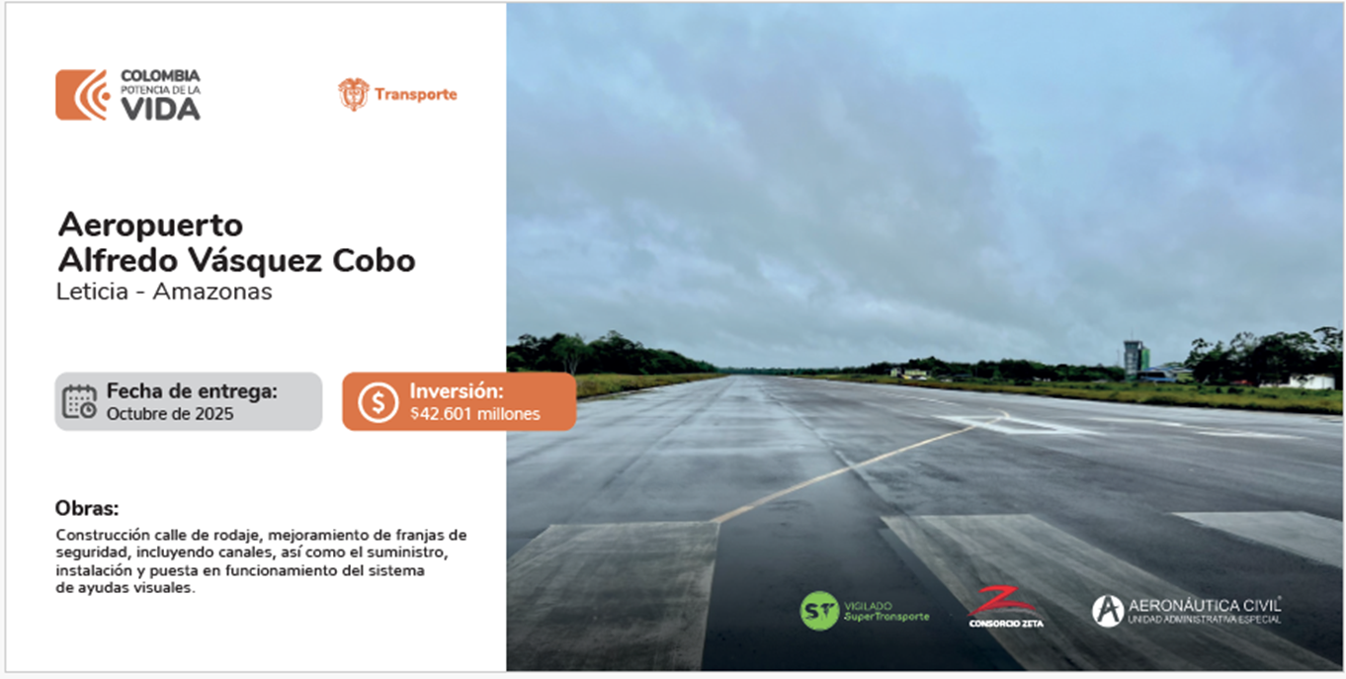
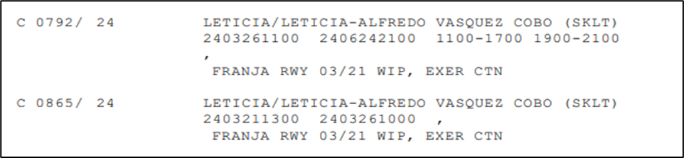
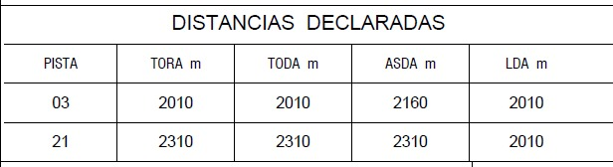
13. Ejecución de actividades (Semana 12)
DETALLE DE ARTE PARA VALLA INFORMATIVA Y NOTAM ACTUALIZADO

Slide 15
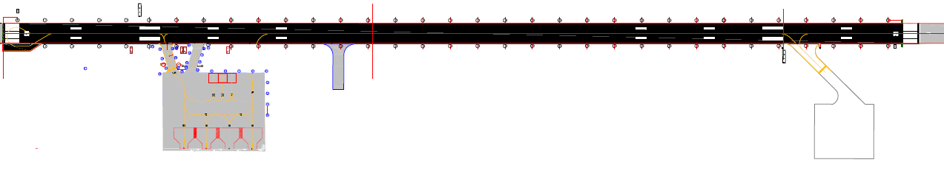
14. Ejecución de actividades (Semana 13)
LEVANTAMIENTO AYUDAS VISUALES EXISTENTES

Slide 16
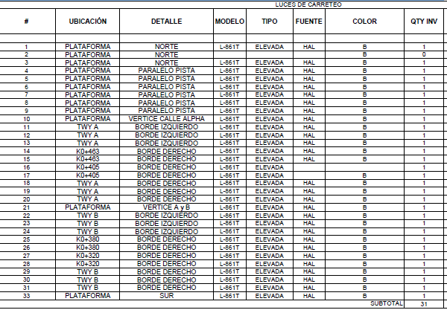
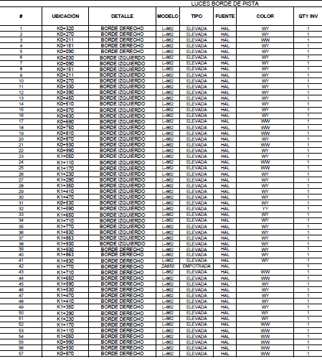
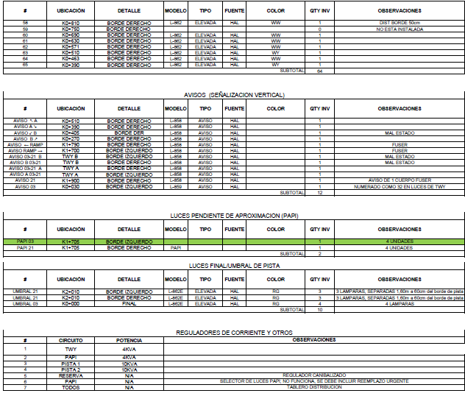
15. Ejecución de actividades (Semana 13)
LEVANTAMIENTO AYUDAS VISUALES EXISTENTES

Slide 17
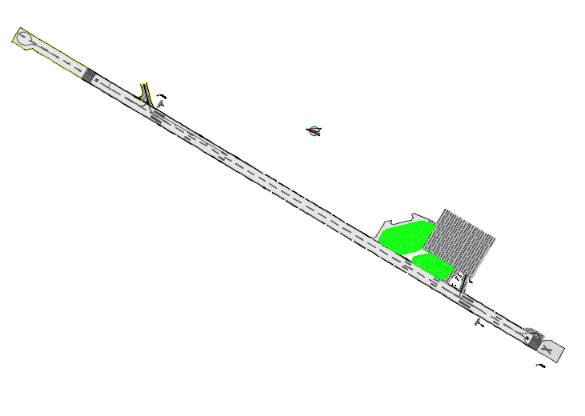
16. Ejecución de actividades (Semana 13)
LEVANTAMIENTO SEÑALIZACION EXISTENTE

Slide 18
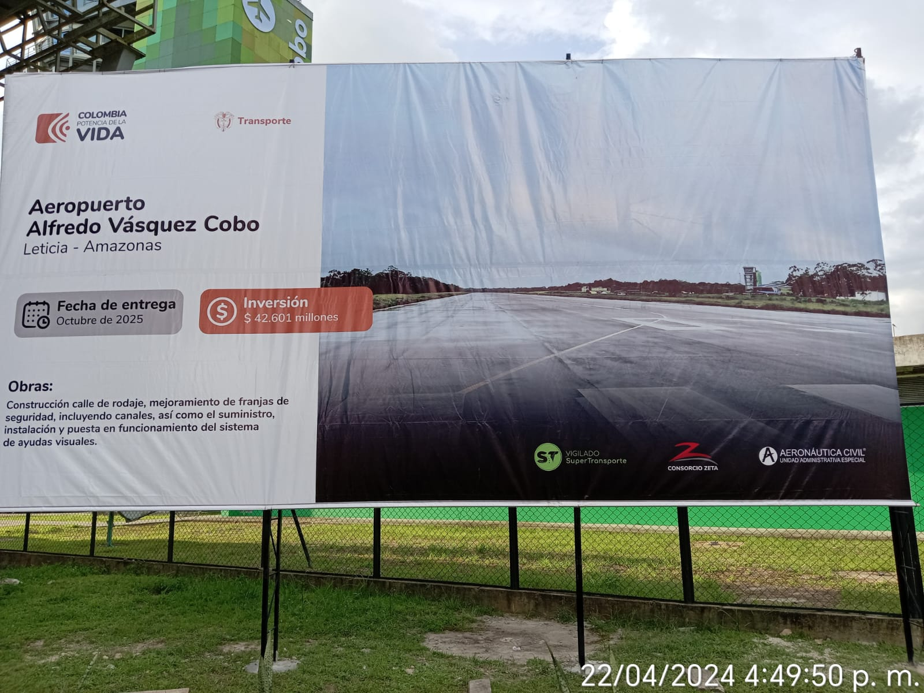
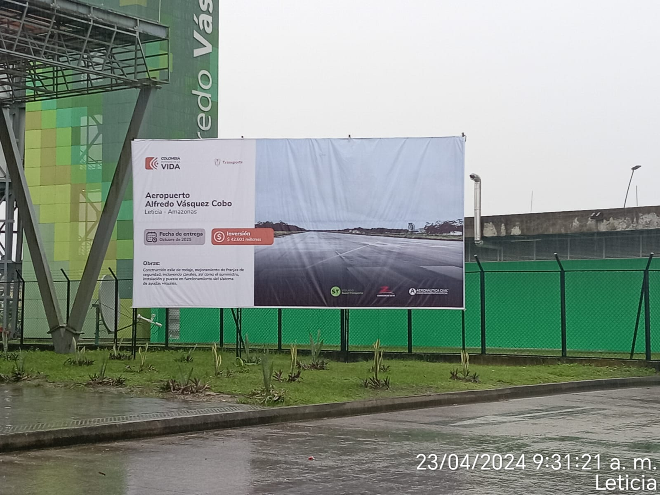
17. Registro Fotográfico (Semana 13)
Valla informativa
Valla informativa obra

